Slide 1
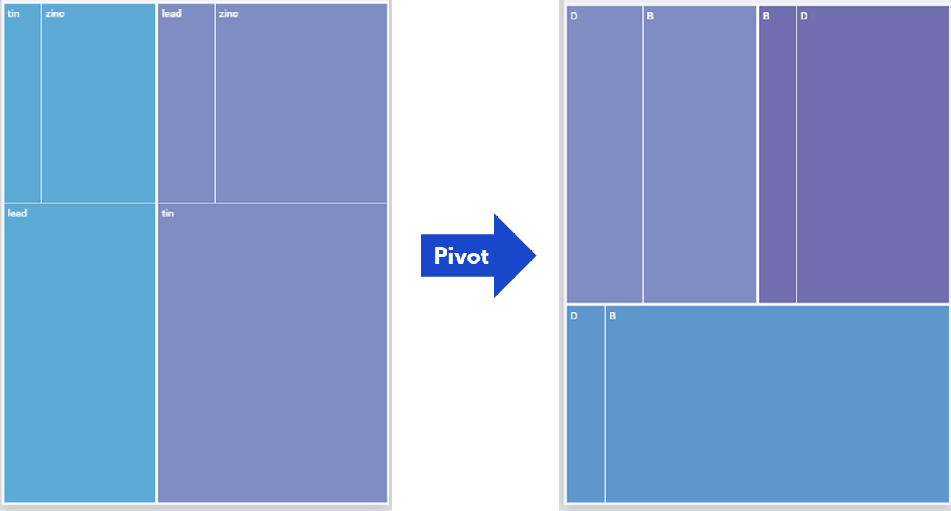

Pivot

Slide 2
